Slide 1
Презентация
Краткого исторического справочника

Slide 2
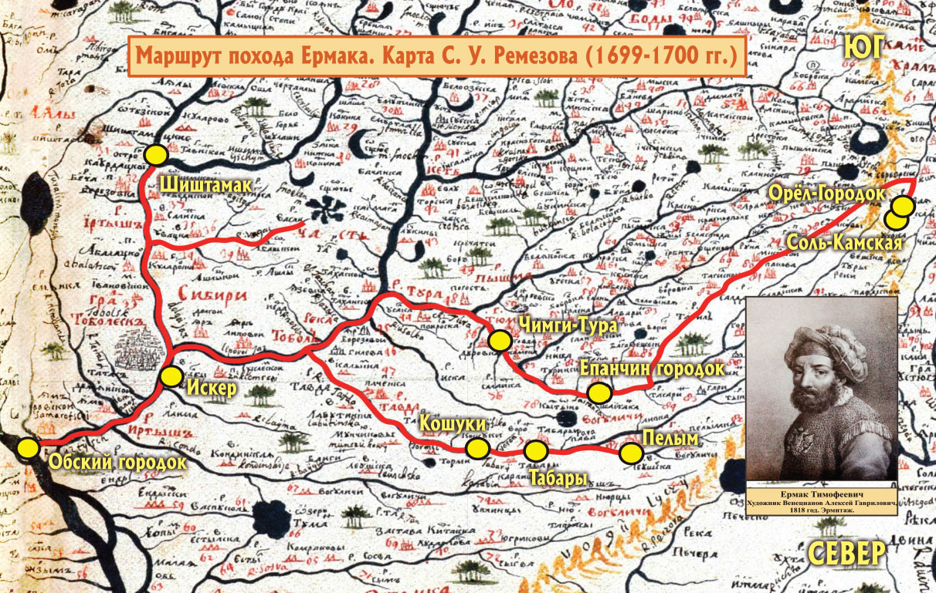
Форзацы (развороты):

Slide 3
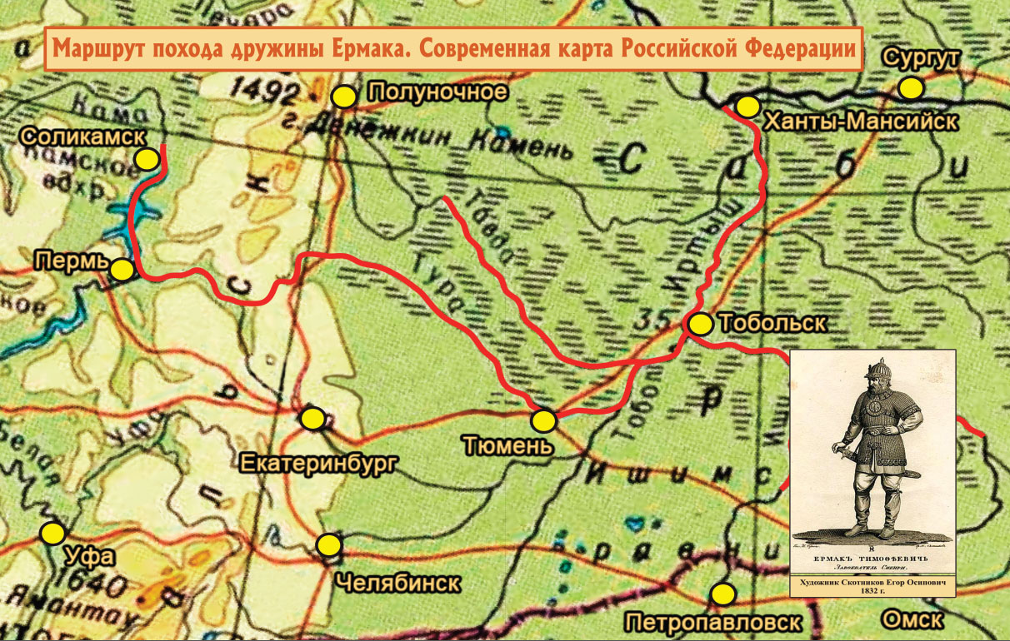
Форзацы (развороты):

Slide 4
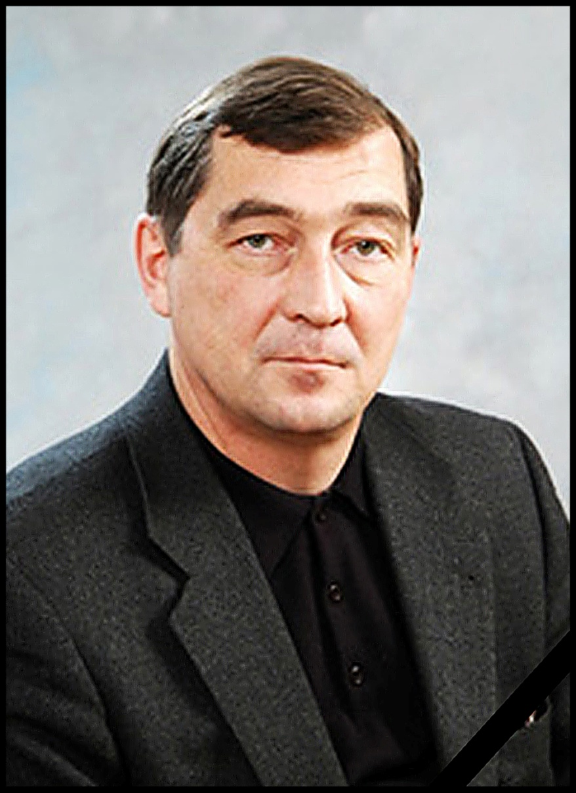
Посвящается памяти
первого директора Института гуманитарных исследований ТюмГУ
Александра Васильевича Матвеева

Slide 5
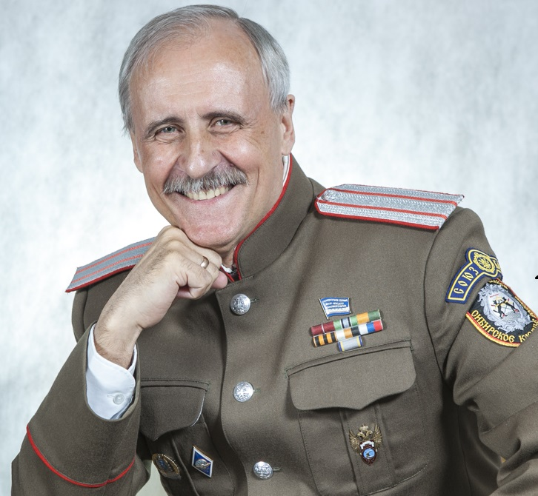
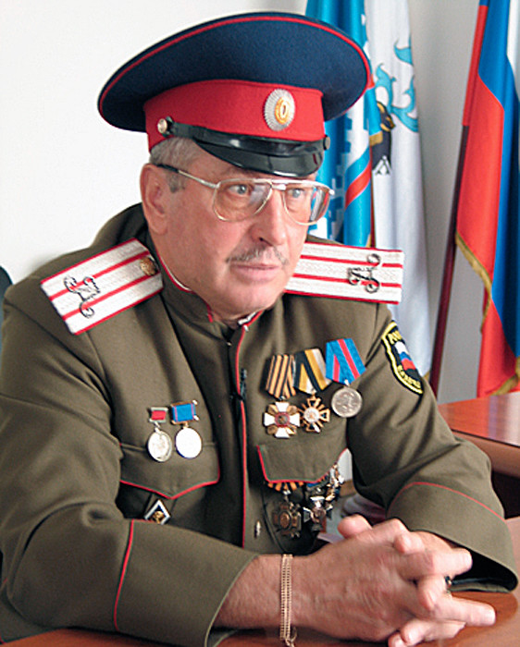
Под редакцией:
Степанченко Валерий Иванович
Спонсор справочника.
кандидат юридических наук, заслуженный юрист ЯНАО, атаман Обско-Полярной казачьей линии Сибирского казачьего войска Союза казаков России, депутат Законодательного Собрания ЯНАО, председатель Научного Координационного Совета по изучению истории и культуры казачества Урало-Сибирского региона при Центре региональных справочных изданий Тюменского государственного университета, председатель Совета общества краеведов ЯНАО «Обдория». Родовой кубанский казак.
Зайцев Геннадий Степанович
Научный руководитель.
кандидат исторических наук, директор Центра региональных справочных изданий, руководитель центра по изучению истории и культуры казачества Тюменского государственного университета. Родовой кубанский казак.

Slide 6
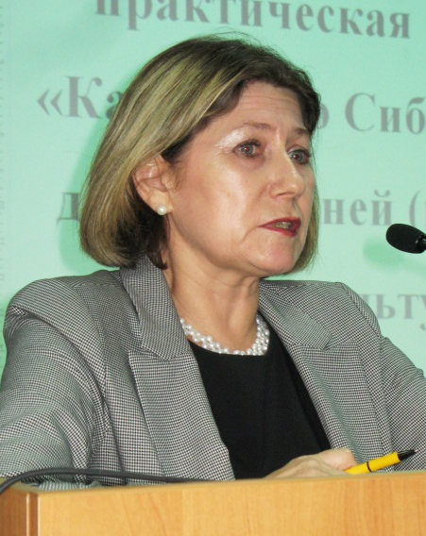
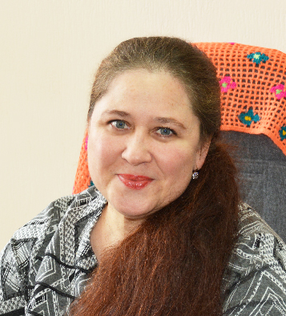
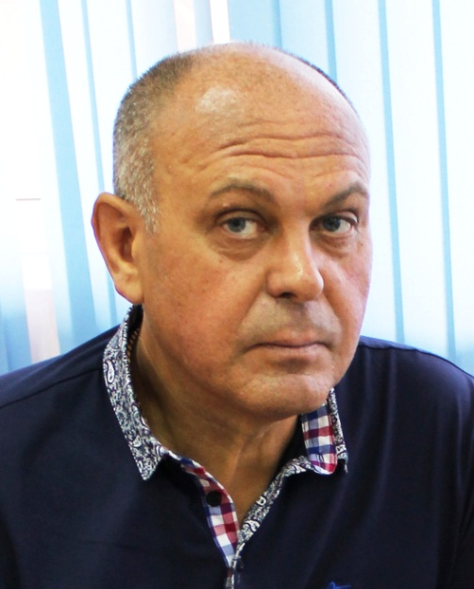
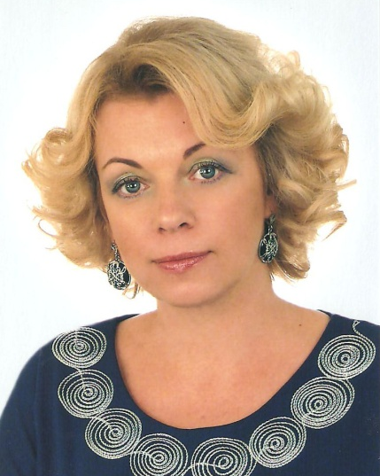
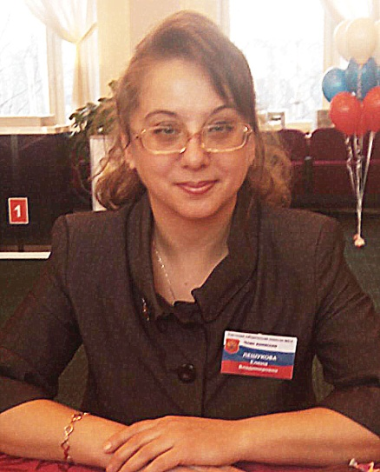
Научно-редакционный совет:
Балюк
Наталья Алексеевна
доктор исторических наук
Бородина
Елена Михайловна
кандидат культурологии
Туров
Сергей Викторович
кандидат исторических наук
Жигунова
Марина Александровна
кандидат исторических наук
Лешукова
Елена Владимировна
кандидат исторических наук

Slide 7
Коллектив авторов:
Агарков Иван Викторович, заведующий музеем «Газпром трансгаз Сургут», г. Сургут.
Алейников Александр Александрович, войсковой старшина, г. Новочеркасск.
Алиева Татьяна Александровна, эксперт II категории, г. Тюмень.
Аношко Оксана Михйловна, кандидат исторических наук, г. Тюмень.
Байдашина Ольга Леонидовна, работник администрации, г. Заводоуковск.
Балюк Наталья Алексеевна, доктор исторических наук, г. Тюмень.
Белич Игорь Владимирович, научный сотрудник, г. Тобольск.
Бородина Елена Михайловна, кандидат культурологии , г. Кемерово.
Бузнякова Валентина Владимировна, научный сотрудник Музея донского казачества, г. Новочеркасск.
Ведин Аркадий Александрович, директор клуба спорт.ориентирования «Ермак», г. Тюмень
Величко Александр Михайлович, писатель, Республика Беларусь.
Долгих Артем Сергеевич, ТюмГУ, инженер II категории , г. Тюмень
Евсеев Валерий Николаевич, доктор филологических наук, г. Тюмень
Ермакова Елена Евгеньевна, кандидат филологических наук, г. Тюмень
Есиков Владимир Николаевич, поэт, композитор, г. Тюмень
Жигунова Марина Александровна, кандидат исторических наук, г. Омск
Жучкова Любовь Николаевна, зам. директора Историко-арх. музея, г. Тобольск
Зайцев Геннадий Степанович, кандидат исторических наук, г. Тюмень
Зеленков Александр Сергеевич, ТюмГУ, эксперт II категории, г. Тюмень
Калинин Владимир Петрович, атаман Ярковского казачьего округа СКВ СКР, с. Ярково Тюм. обл.
Карпухин Владимир Игоревич, старший научный сотрудник Муз. комплекса И. Я. Словцова, г. Тюмень.
Козлова Надежда Николаевна, методист-экскурсовод Муз. комплекса «Кунгурские пещеры», г. Кунгур.
Конарев Евгений Владимирович, предприниматель, г. Екатеринбург
Коркина Юлия Алексеевна, работник администрации, г. Ялуторовск
Костко Оксана Юрьевна, доцент кафедры ТюмГАСУ, г. Тюмень
Кутафин Петр Васильевич, Почетный гражданин Вагайского района, с. Вагай Тюм. обл.
Кучевасова Светлана Наильевна, зам. директора Центра традиц. народной культуры Среднего Урала, г. Екатеринбург
Лазар Герич, член-учредитель Сербского геральд. общ. «Белый орел», фалерист-исследователь, Сербия, г. Белград
Лебедев Владимир Алексеевич, предприниматель, г. Тюмень
Лешукова Елена Владимировна, кандидат исторических наук, г. Сургут
Мануйлова Ирина Александровна, старший научный сотрудник Муз. комплекса И. Я. Словцова, г. Тюмень.
Матвеев Александр Васильевич (1955–2013), доктор исторических наук, г. Тюмень
Матвеева Наталья Петровна, доктор исторических наук, г. Тюмень
Нагибин Григорий Федорович, учитель истории и обществознания Школы № 17, г. Тюмень
Паромова Наталья Александровна, искусствовед Муз. комплекса И. Я. Словцова, г. Тюмень.
Петров Борис Сергеевич, председатель Комиссии по туризму Свердловского регионального отделения Русского географического общества, г. Екатеринбург
Полищук Владимир Владимирович, сопредседатель краеведческого клуба «Тюменская старина», г. Тюмень
Пушкаревич Ольга Анатольена, филолог, председатель Тюменской рег. общ. орг. «Ишимское землячество», г. Тюмень
Селезнев Александр Геннадьевич, кандидат исторических наук, г. Омск
Селезнева Ирина Александровна, кандидат исторических наук, г. Омск
Селиванов Владимир Евгеньевич, президент Фонда им. Ермака Тимофеевича, г. Тюмень
Семендяев Виталий Петрович, сотник, геральдист Новочеркасского окр. Войскового каз. общ-ва Всевеликого войска Донского, г. Новочеркасск
Сериков Юрий Борисович, доктор исторических наук, г. Нижний Тагил
Смирнов Иван Владимирович, ТюмГУ, эксперт II категории, г. Тюмень
Степанченко Валерий Иванович, кандидат юридических наук, г. Салехард
Тетюцких Надежда Дмитриевна, зав. Туринским филиалом «Свердловский областной краеведческий музей», г. Туринск
Туров Сергей Викторович, кандидат исторических наук, г. Тюмень
Хоробрых Станислав Валерьевич, директор Музея «Палаты Строгановых», г. Усолье
Цыпуштанов Виктор Александрович, научный сотрудник Музея «Палаты Строгановых», г. Усолье
Шитов Святослав Вадимович, председатель Союза филателистов и краеведов, г. Тюмень
Шулдяков Владимир Александрович, кандидат исторических наук, г. Омск
Ярков Александр Павлович, доктор исторических наук, г. Тюмень

Slide 8
Над справочником работали 52 автора, в том числе 6 докторов,
11 кандидатов наук, 17 научных сотрудников музеев,
научно-исследовательских институтов, лабораторий и центров,
18 краеведов, казаков и работников архивов.
В нём 346 страниц, 418 иллюстраций, 9 разделов и Введение, содержащих 198 статей, в том числе: 74 научных
и 124 информационных.
Тираж – 550 экземпляров.

Slide 9
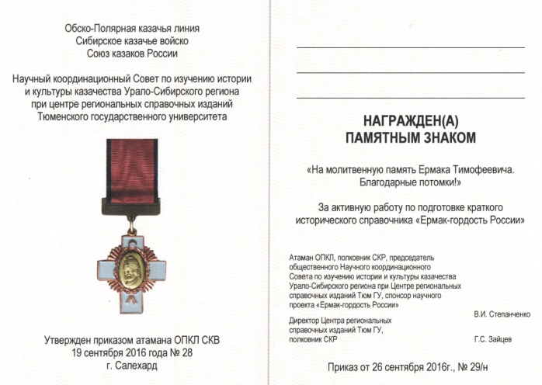
За активную работу по подготовке справочника решением общественного Научного Координационного Совета справочника и приказом №29/н от 26.09.16 атамана Обско-Полярной казачьей линии В. И. Степанченко были награждены:
Знаком «На молитвенную память Ермака Тимофеевича. Благодарные потомки!» - 22 человека.
Грамотой и Благодарностью
- 32 человека.

Slide 10
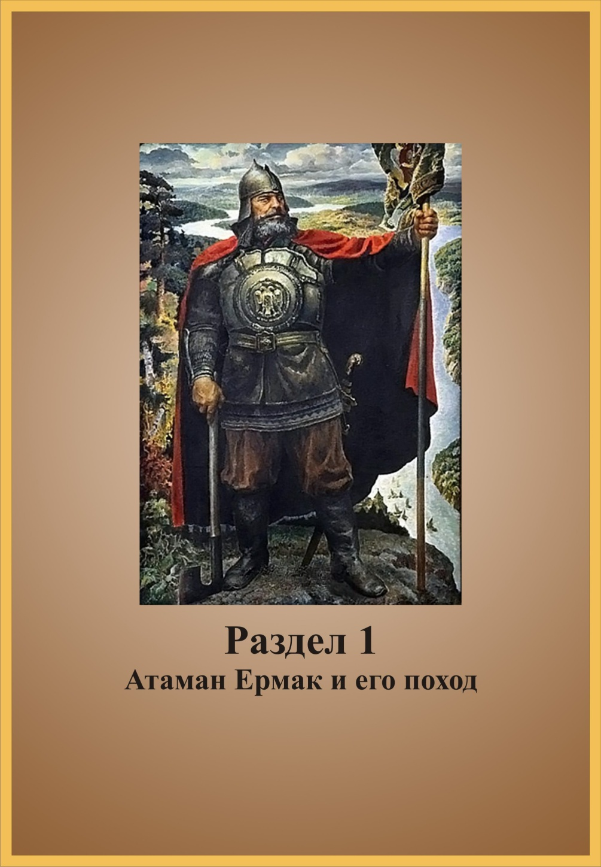
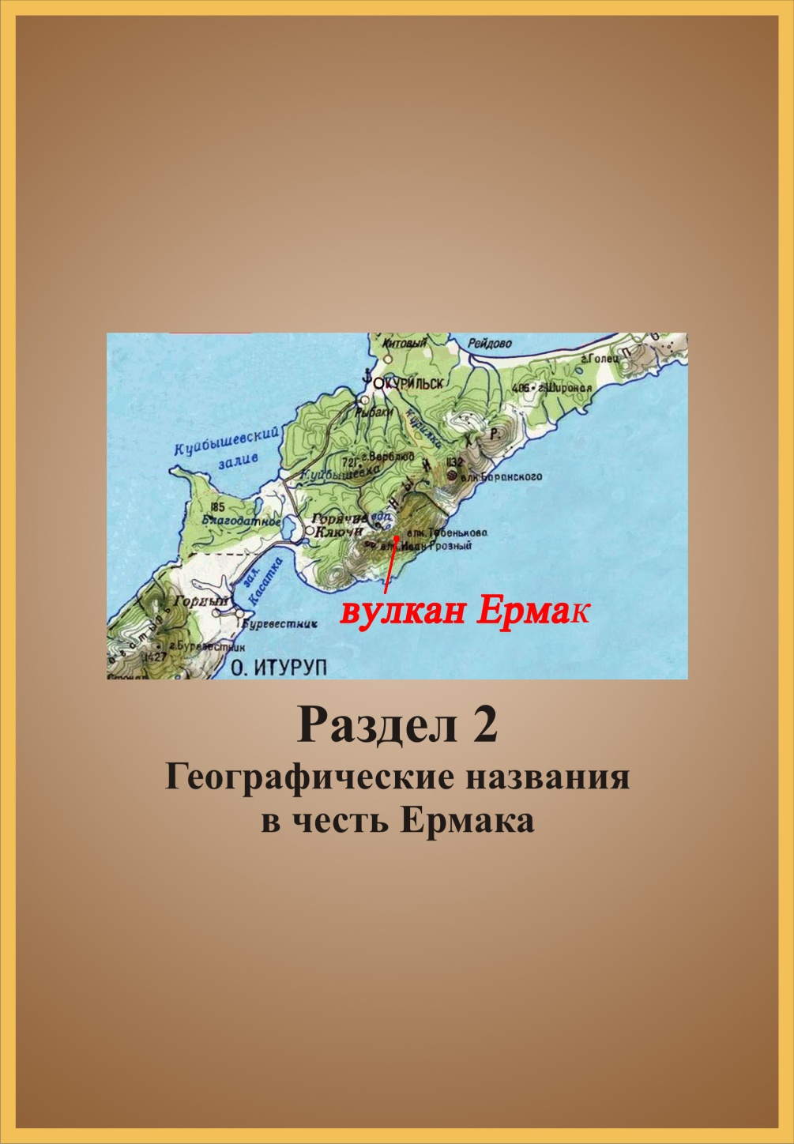
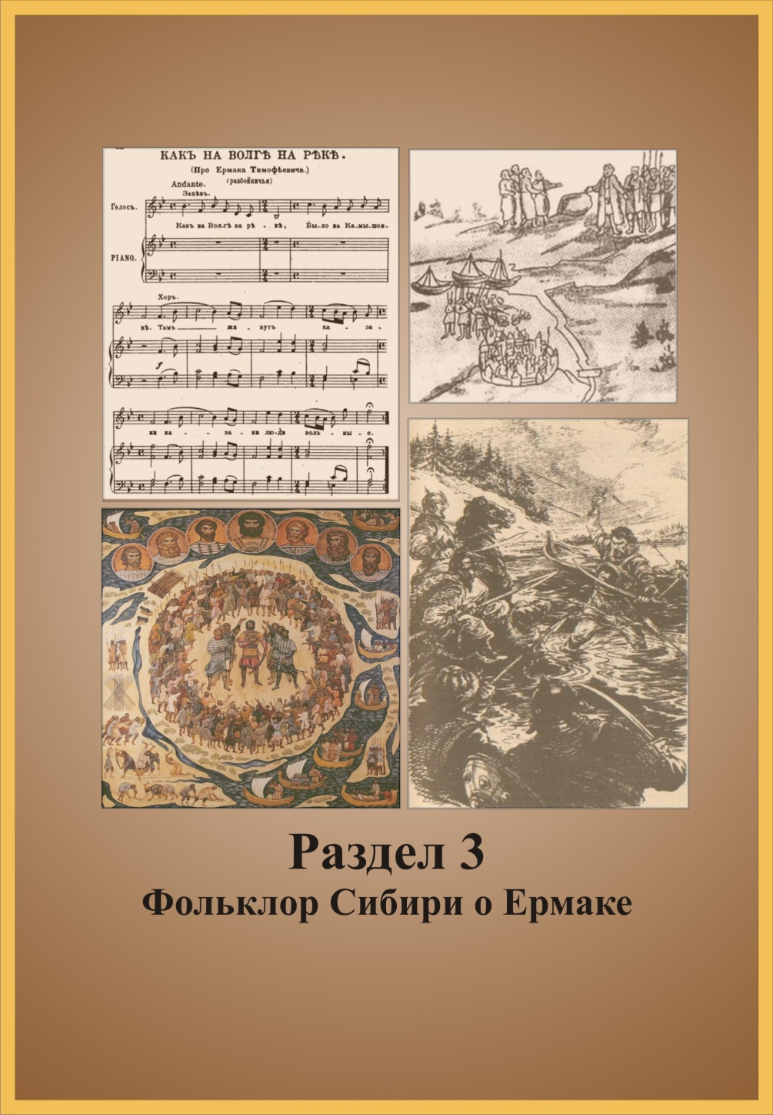
Содержание справочника:

Slide 11
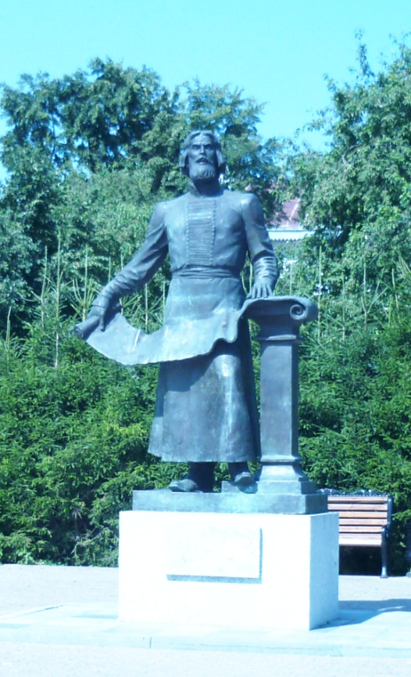
Введение

Slide 12
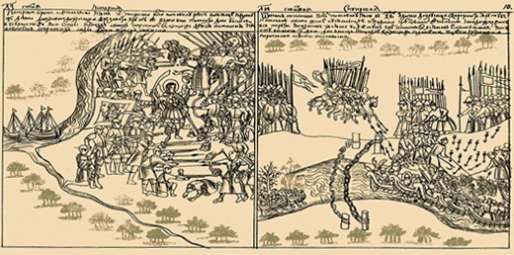
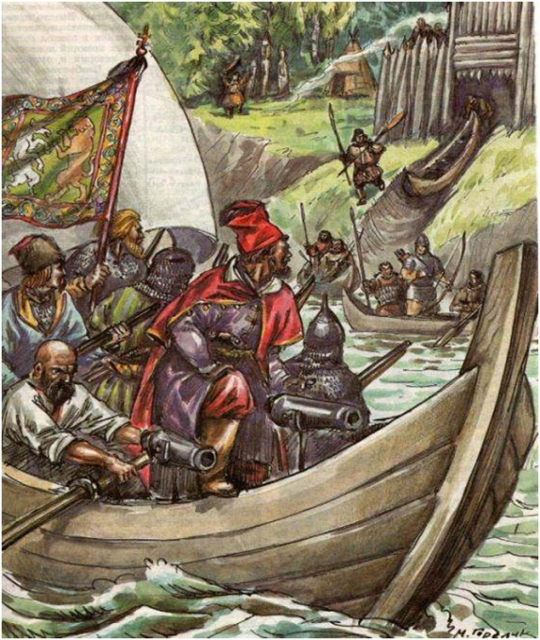
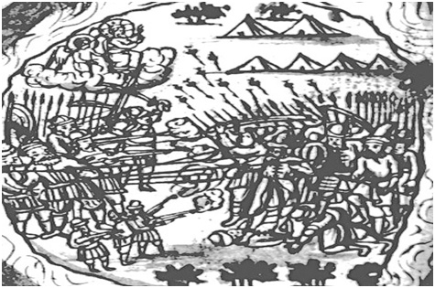
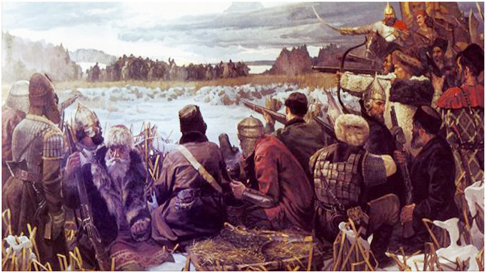
Раздел 1: Атаман Ермак и его поход
Атаман Ермак со товарищи в сибирском
походе……………………………………………18
Сибирский маршрут отряда Ермака………...23
Вооружение, оснащение, военная тактика
казаков атамана Ермака………………………26
Туристический водный маршрут по южной
зоне Тюменской области «Сибирский поход
дружины Ермака»………………………………35
Экспедиции и походы по пути Ермака………43

Slide 13
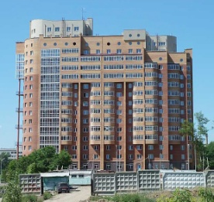
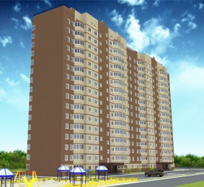
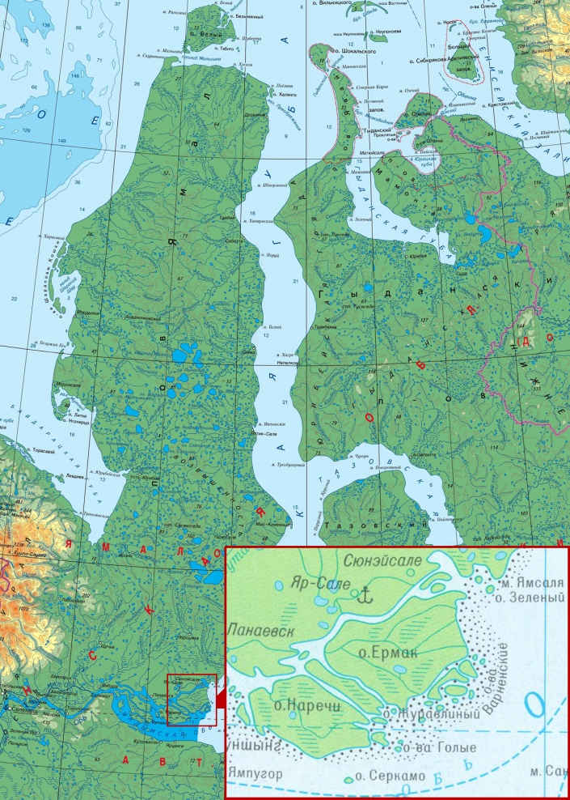
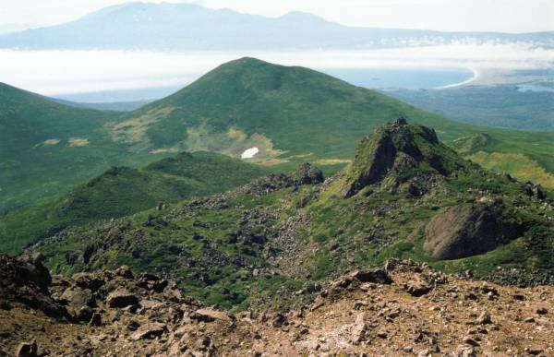
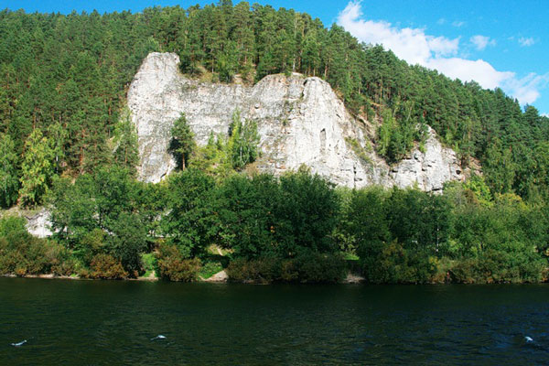
Раздел 2: географические названия в честь Ермака
Вулкан Ермак…………………...…….........…………………46
Ермаковский Еган…………………………………………….46
Ермак-Камень (скала Ермак)…………………………..46
Остров Ермак……………………………………………………47
Река Ермаковка………………………………………………..49
2.1. Поселения………………………………………………….49
Свердловская область………………………………………49
Тюменская область…………………………………………..51
Омская область…………………………………………………53
2.2. Улицы…………………………………………………………54
Деревня Варвара, Ярковский район, улица
Ермаковская……………………………………………………..54
Город Заводоуковск, улица Ермака………………...55
Город Ишим, улица Ермака………………………………55
Остановка наземного транспорта «Ермак»…….56
Город Тюмень, улица Ермака…………………………..57
Город Ялуторовск, улица Ермака………….………….58
Жилые дома «Ермак»……………………………………...58

Slide 14
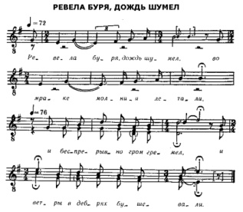
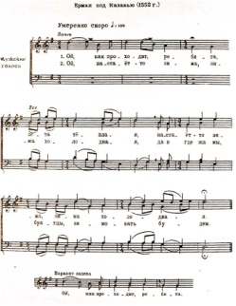
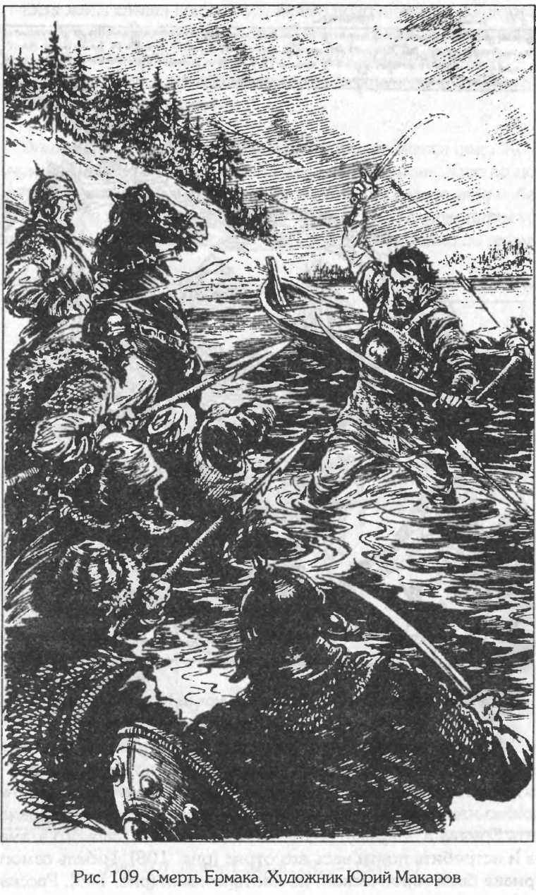
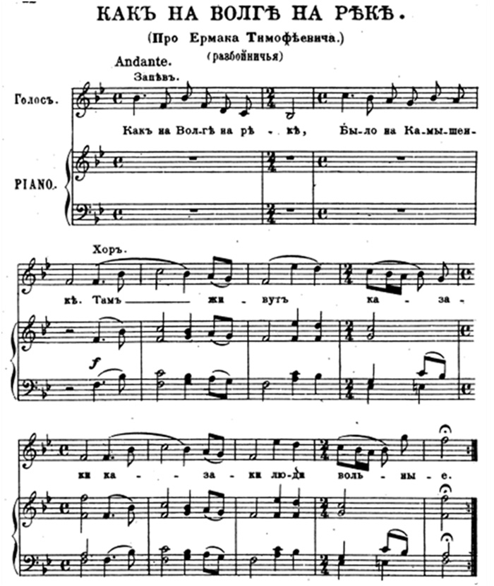
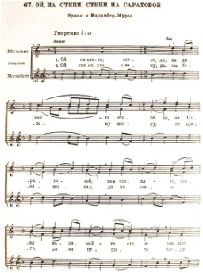
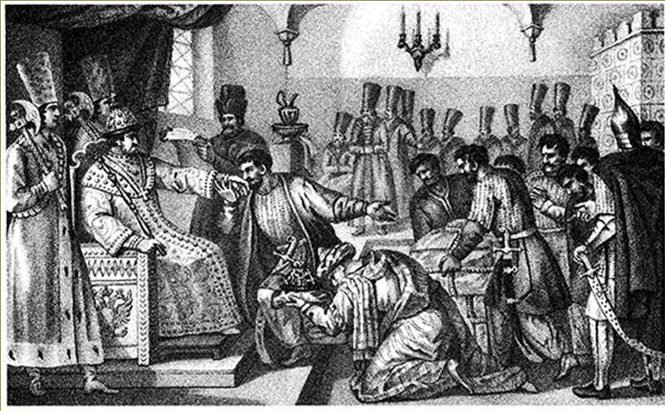
Раздел 3: Фольклор Сибири о Ермаке
Ермак в фольклоре сибирских угров и тюрок……………………..60
Ташатканский камень……………………………………………………………60
Ташатканский (Ермаков) метеорит……………………………………….61
Предания и легенды о Ермаке на Урале………………………………63
Места, связанные с походом дружины
атамана Ермака по рекам Среднего Урала …………………………..63
2. Пещера и богатства Ермака; сверхъестественная
способность Ермака видеть клады………………………………………..64
3. Личность и судьба Ермака………………………………………………….65
4. Ермак-освободитель, защитник бедных,
«разбойник»……………………………………………………………………………65
5. Столкновения Ермака с народами,
проживающими на Урале………………………………………………………66
6. Смерть Ермака…………………………………………………………………….67
7. Предания и легенды о происхождении Ермака………………..67
8. Легенда о захоронении Ермака………………………………………….69
9. Народные предания о Ермаке……………………………………………70
10. Ермак в народной песне «Ревела буря»
(«Гибель Ермака»)…………………………………………………………………..74
Исторические разбойничьи народные
песни о Ермаке……………………………………………………………………….77
Ермака выбирают атаманом………………………………………………….88
Ермак у Ивана Грозного………………………………………………………….90
Ермак берет Казань…………………………………………………………………92
Ермак взял Сибирь………………………………………………………………….95
Ермак Тимофеевич в былинах и исторических
песнях русского народа………………………………………………………….98
Былина «Ермак — покоритель Сибири»………………………………100
Былина «Ермак и Калин-царь»…………………………………………….102
Сказки о Ермаке…………………………………………………………………….107
Пословицы и поговорки о Ермаке……………………………………….114

Slide 15
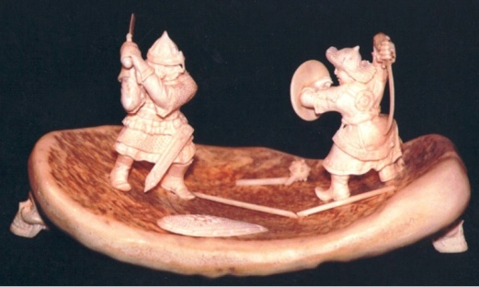
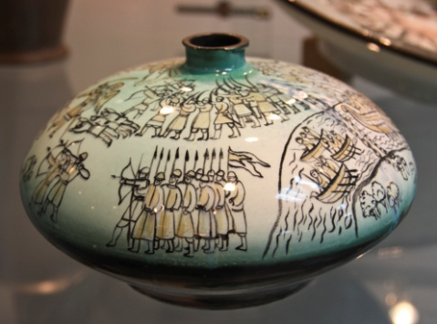
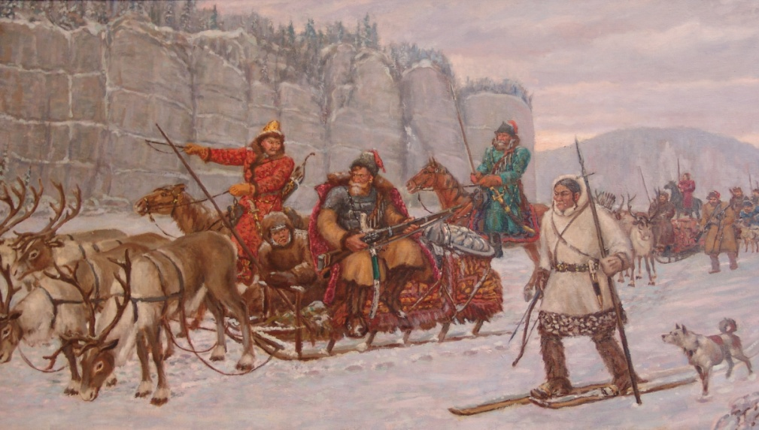
Раздел 4: Образ Ермака в искусстве
Ермак в художественной литературе и поэзии………………..………………..116
Ермак Тимофеевич в живописных, графических
произведениях и в скульптуре из собрания Музейного
комплекса им. И. Я. Словцова (ГАУК ТО «МК», г. Тюмень)………………..122
Живопись, графика, скульптура из фонда Музея
изобразительных искусств Музейного комплекса…………………………….122
II. Живопись из фонда Краеведческого музея……………………………………124
Ермак Тимофеевич в живописных и графических
произведениях из собрания Тобольского
музея-заповедника (ГАУК ТО «ТИАМЗ»)…………………………………………….126
I. Портреты-парсуны атамана Ермака XVIII в………………………………………126
II. Портреты Ермака и картины, связанные с личностью Ермака,
XIX — нач. XX в……………………………………………………………………………………..129
III. Образ Ермака, исторические места и события,
связанные с личностью атамана, в произведениях
современных художников…………………………………………………………………..135
Картины о походе Ермака в Сибирь в фондах Березниковского
музея Пермского края (г. Березники)………………………………………………….39
Костяная скульптура…………………………………………………………………………….140
Мультипликационный клип на песню «Ермак»…………………………………141
Образ Ермака в произведениях декоративно-прикладного
искусства из фондов Тобольского музея-заповедника………………………142
Образ Ермака в фондах Новочеркасского музея истории
Донского казачества (НМИДК)…………………………………………………………….147
Песня о Ермаке…………………………………………………………………………………….150
Поэма В. В. Дворцова………………………………………………………………………….151
Портреты Ермака Тимофеевича со товарищи в собрании
Культурно-этнографического центра «Музей истории
реки Чусовой»……………………………………………………………………………………..158
Портрет и чеканка атамана Ермака Тимофеевича
в г. Туринске Свердловской области…………………………………………………..159
Современные песни…………………………………………………………………………….160
Художественный фильм «Ермак»……………………………………………………….161

Slide 16
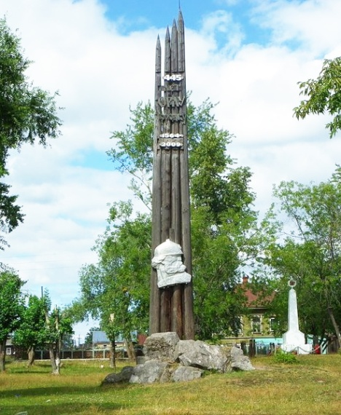
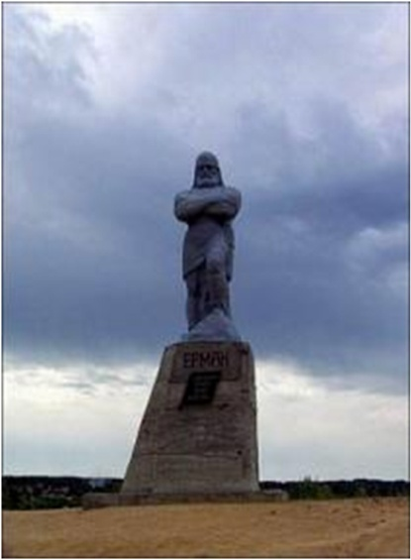
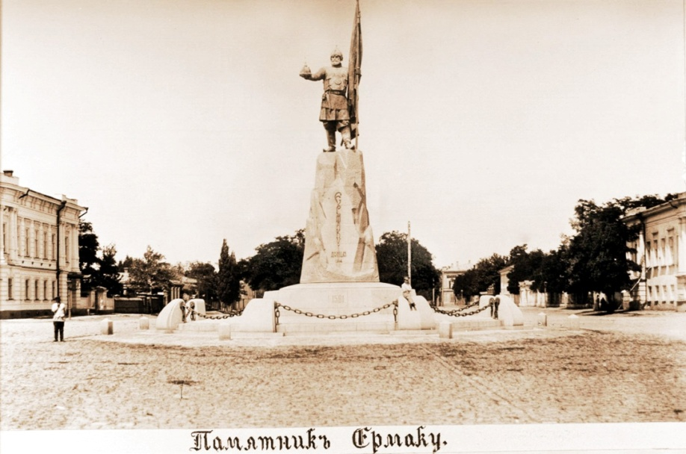
Раздел 5: Памятники Ермаку
«Ермаково поле»…………………………………………………………………..164
Обелиск Ермаку в г. Тобольск……………………………………………….165
Обелиск в честь 400-летия пгт Орёл и дружины
казачьего атамана Ермака Тимофеевича
(Пермский край)……………………………………………………………………167
Памятник Ермаку в г. Змеиногорск
(Алтайский край)…………………………………………………………………167
Памятник Ермаку в г. Новочеркасск…………………………………….169
Памятник Ермаку в г. Сургут…………………………………………………172
Памятник Ермаку в г. Чусовой (Пермский край)………………….173
Памятник Ермаку на Полярном круге………………………………….173
Памятный знак Ермаку Тимофеевичу в с. Чусовое………………174
Памятный камень «Казакам Ермака от уральцев»……..………174
Поклонный казачий крест Ермаку
в Вагайском районе………………………………………………………………175
Поклонный казачий крест в память
о Ермаке в г. Тюмень…………………………………………………………….178
Проект «Аллея Российской Славы», бюст Ермака……………….180
Проект креста Ермаку в г. Тюмень благотворительного
фонда «Возрождение Тобольска»………………………………………..181
Проект памятника Ермаку на Исторической
площади г. Тюмень……………………………………………………………….182
Проект памятника, посвященного вхождению
Западной Сибири в состав Российского государства,
в г. Тюмень…………………………………………………………………………….183

Slide 17
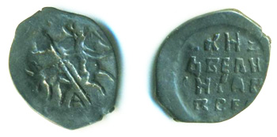
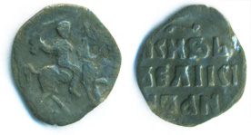
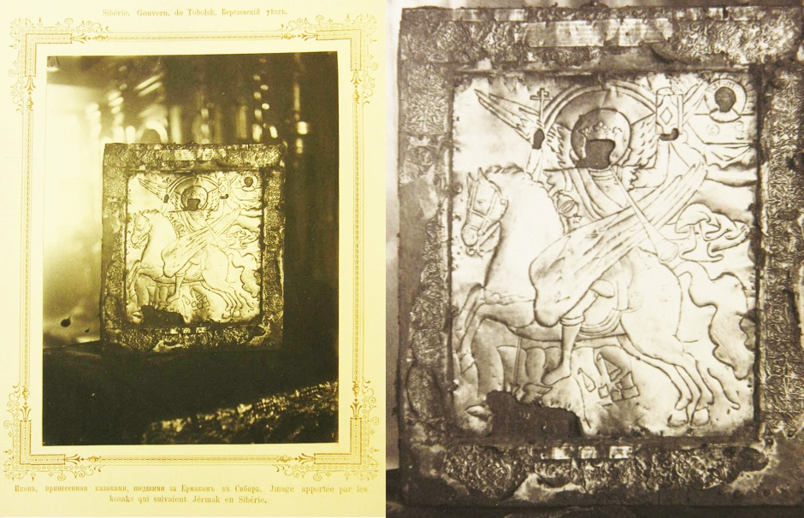
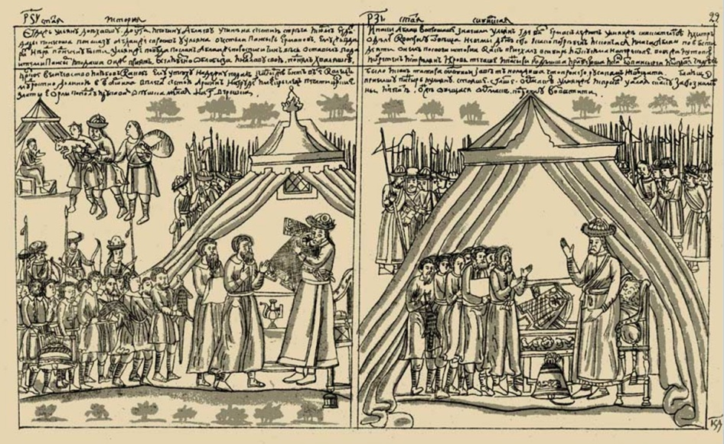
Раздел 6: Реликвии Ермака
Денежное обращение России во времена Ермака…….186
«Ермакова часовня»…………………………………………………….187
Защитное вооружение казаков XVI–XVII вв.
из фондов тюменских музеев………………………………………188
Панцири из фондов ГАУК «Музейный
комплекс Тюменской области
им. И. Я. Словцова»………………………………………………………188
II. Панцирь из собраний музея археологии и этнографии Тюменского государственного университета………………191
Знамена Ермака……………………………………………………………192
Знак (клеймо) с кольчуги Ермака с надписью:
«Князя Петра Ивановича Шуйского» …………………………..195
Икона с изображением Ермака……………………………………196
Иконы ермаковых казаков…………………………………………..196
К иконе Ермака…………………………………………………………….199
Панцири Ермака……………………………………………………………202
Пушка Ермака……………………………………………………………….205
Пушка (пищаль) XV–XVI вв. из фондов
Туринского филиала ГАУК Свердловской
области «Свердловский областной
краеведческий музей» (ГАУК СО «СОКМ»)………………….207
Русский шлем XVI–XVII вв. из фондов ГАУК
Тюменской области «Музейный комплекс
им. И. Я. Словцова»………………………………………………………208
Сабля Ермака………………………………………………………………209
Холодное оружие казаков XVI–XVII вв. из фондов
ГАУК Тюменской области «Музейный комплекс
им. И. Я. Словцова»………………………………………………………210

Slide 18
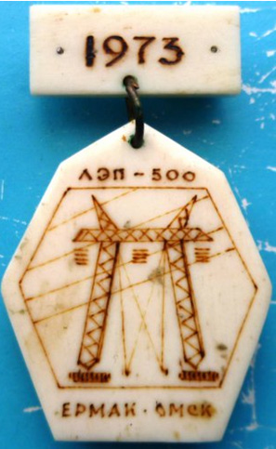
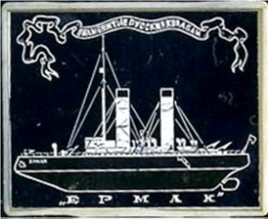
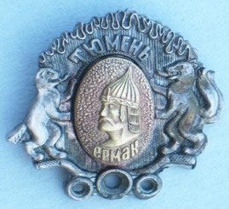
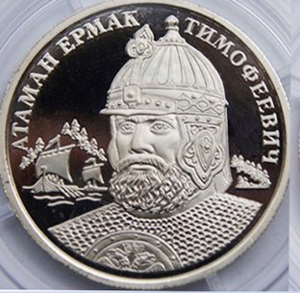
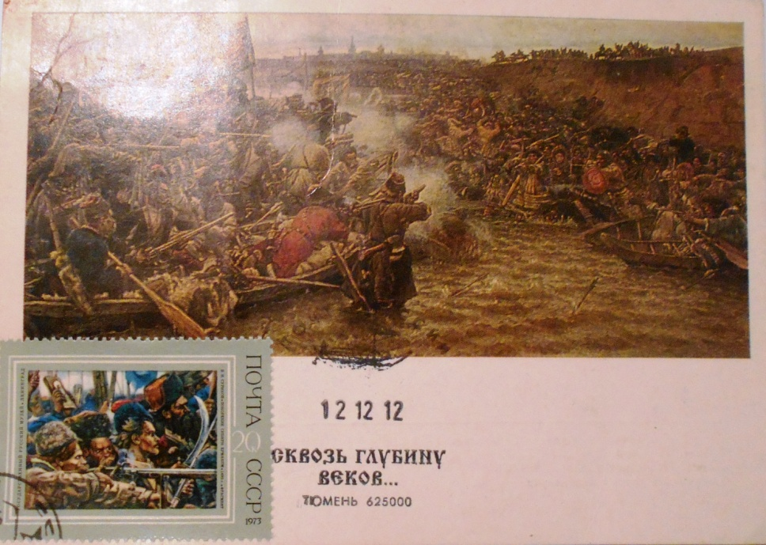
Раздел 7: Ермак в филателии, нумизматике и бонистике
Фалеристика о Ермаке……………………………214
Филателия, нумизматика, бонистика……228
Филателия………………………………………………228
Нумизматика………………………………………….230
Бонистика……………………………………………….231

Slide 19
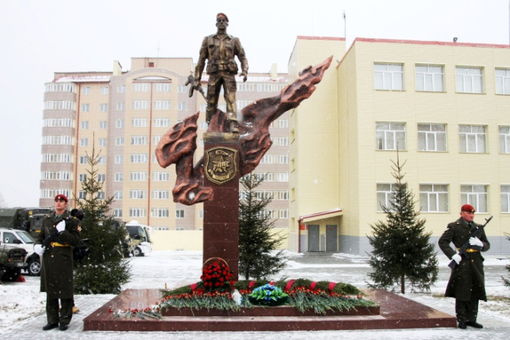
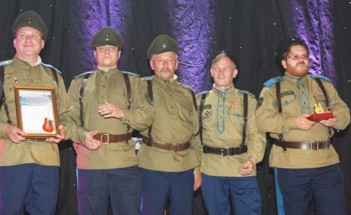
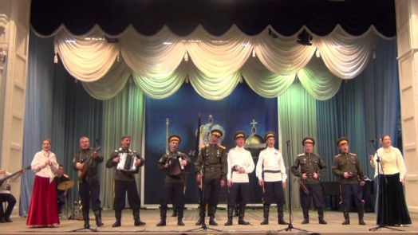
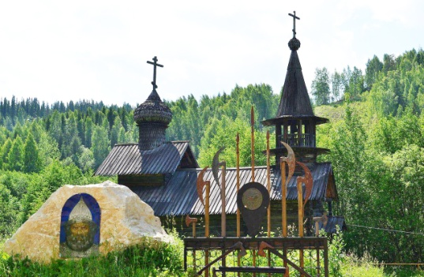
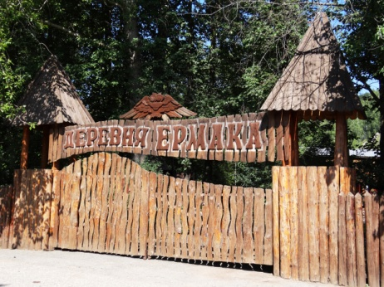
Раздел 8: Современность и Ермак
8.1. Средства массовой информации……………236
Газета «Ермак»………………………………………………236
Журнал «Ермак 3.0»………………………………………236
Ермак-инфо……………………………………………………237
«Радио Ермак»………………………………………………237
Уральская окружная телевизионная компания
«Ермак»………………………………………………………….237
8.2. Наука и музеи………………………………………….238
Археологический лагерь «Ермак»………………..238
Ермак (жернов)………………………………………………238
Ермак IV………………………………………………………….238
Ермакит…………………………………………………………..238
Ермакова перекопь………………………………………..239
Ермаково городище……………………………………….245
Казачество Сибири от Ермака до
наших дней: история, язык, культура…………....246
Могила Ермака………………………………………………..248
«Могила Ермака» в интернет-ресурсах…………258
Музей крестьянского быта под открытым
небом «Деревня Ермака»………………………………260
По пути сибирского похода Ермака:
результаты археологических исследований
в Тобольском и Ярковском районах
в 2014–2015 гг…………………………………………………..261
Происхождение фамилии Ермаков………………..263
Тагильский волок……………………………………………..264
Фестивали казачьей культуры в честь Ермака…265
Этнографический парк «Музей истории
реки Чусовой» (г. Чусовой, Пермский край)……266
8.3. Воинские формирования………………………….268
1-й Сибирский казачий Ермака
Тимофеева полк……………………………………………….268
3-й Донской казачий атамана Ермака
Тимофеева полк……………………………………………….268
Отряд специального назначения «Ермак»
(г. Новосибирск)………………………………………………..270
Отряд специального назначения «Ермак»
(г. Красноярск)…………………………………………………..271
Ермаковка: неуставная форма казаков…………….271
8.4. Транспорт…………………………………………………….273
Катера «Ермак»………………………………………………….273
Ледокол «Ермак»………………………………………………274
Машины «Ермак»………………………………………………277
Мотоциклы «Ermak»………………………………………….280
Сверхтяжелый широкофюзеляжный
транспортный самолет «Ермак»……………………….281
Снегоход «Ермак»………………………………………………281
Струг казачий «Атаман Ермак —
князь сибирский»……………………………………………….282
Шхуна «Ермак»…………………………………………………..282
Электровоз «Ермак»…………………………………………..284
8.5. Творческие коллективы и ансамбли имени
Ермака……………………………………………………………285
Вокально-инструментальный курень
«Ермак»………………………………………………………….285
Народный фольклорно-этнографический
ансамбль «Ермак»………………………………………….285
Казачий народный ансамбль «Eрмаковы
лебеди», детский ансамбль «Ермачата»……….287
8.6. Фонды, компании, спортцентры, клубы,
Базы………………………………………………………………….288
Внедорожные гонки «Ермак-трофи»……………..288
Военные, исторические и казачьи клубы
в честь Ермака………………………………………………….288
Гостиница «Ермак» (г. Сургут)………………………….290
Дачные и гаражные кооперативы «Ермак»…….291
Дворцы спорта и спортклубы «Ермак»……………292
Клубы боевых искусств «Ермак»……………………..295
Клуб спортивного ориентирования «Ермак»…..296
Объединение мотоциклистов Западной
Сибири «Ермак»………………………………………………..297
Санатории и базы отдыха «Ермак»………………….297
Сельскохозяйственный производственный
комплекс «Ермак» (Нововаршавский
р-н Омской обл.)……………………………………………….298
Сотовый оператор Западной Сибири
ЗАО «Ермак RMS»……………………………………………..299
Спортивные команды «Ермак»………………………..299
Туристические клубы «Ермак»…………………………300
Фонд имени Ермака Тимофеевича…………………..301
Центр казачьей культуры «Ермак» (г. Омск)…….302
8.7. Торговля и финансы……………………………………302
Банк «Ермак» в Тюменском регионе……………….302
Бизнес-центр «Ермакъ» (г. Тюмень)…………………303
«Ермак-М»………………………………………………………….304
«Ермак-спорт»……………………………………………………304
Компания «ЕРМАК» (с. Мужи, Шурышкарский
р-н ЯНАО)……………………………………………………………304
Компания «Ермак Авто»……………………………………304
Магазин автозапчастей «ЕрмакАвто»……………….304
Магазин «Ермак» (г. Ялуторовск)……………………..304
Продуктовый магазин «Ермак»………………………..305
Производственный спортивно-технический
радиоцентр «Ермак»…………………………………………305
Рекламная группа «Ермак»……………………………….305
Рыболовный магазин «Ермак»………………………….306
Торговая компания «ЕРМАК К»…………………………306
Торговый комплекс «Ермак»…………..………………..306
8.8. Уличное искусство……………………………………….307
Ермак в граффити на здании (г. Тюмень)…………..307
Ермак в мозаике на здании (г. Тобольск)………….307

Slide 20
Раздел 9: Торговая марка «Ермак»
Вагон-дом «Ермак»……………………..….………….…310
Виноград «Ермак»………………………..……………...310
Головные уборы «Ермак» …………………..…………..310
Костюмы «Ермак»……………………………..………....311
Лодочные моторы «Ермакъ»…………………..…….…312
Масло Ермака…………………………………….……...312
Обувь «Ермак»…………………………………….……..312
Печная фирма «Ермак»………………………….……..314
Плуги «Ермак»…………………………………….……..315
Производственно-торговая компания «Ермак»…….315
Противопожарные установки «Ермак» ……………...316
Радиоаппаратура «Ермак»………………………….…317
Радиоприемник «Ермак»…………………………….…317
Рюкзак «Ермак»……………………………………….…317
Сабли, шашки, ножи и топор «Ермак»…………….…319
Салат «Ермак»……………………………………………321
Сладкий перец «Ермак»………………………………...322
Соусы «Ермак»…………………………………………...322
Станок для заточки ножей «Ермак»…………………..322
Сувенирные изделия «Ермак»…………………………322
Тюльпан «Ермак»…………………………………………323
Устройство для чтения электронных книг «Ermak»…323
Фирма «Ермак»……………………………………………324
Фруктово-овощные продукты «Ермак» ……………….325
Швейная машина «Ермакъ»…………………………….325

Slide 21
Справочник станет основой
будущего фундаментального научного труда -
«Энциклопедия Ермак».

Slide 22
Редактор: А. Ю. Казакова
Верстка, макет: Е. Г. Шмакова
Обложка: И. В. Смирнов
Печать: В. В. Торопов, С. Г. Наумов
Презентацию подготовил Смирнов И. В.

